Slide 1
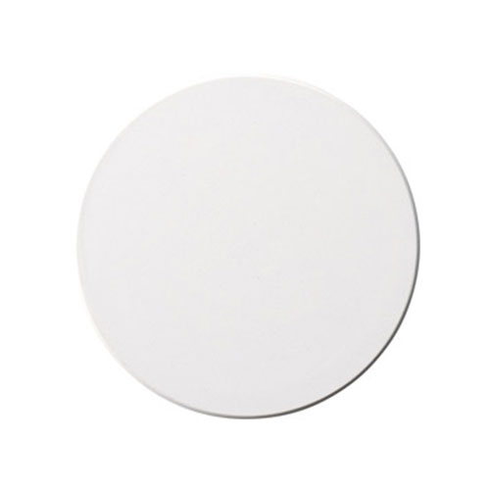
【提案書】
白雲石コースター
特徴
裏面はコルク素材で滑り止めになっているため使い勝手の良い、白雲石コースターです。シンプルなアイテムのためオリジナルデザインによる名入れもよく映えて、販促用にもぴったり！
納期
納期スペース
仕様
素材：白雲石・コルク
サイズ：φ103×7mm
包装：化粧箱
生産国：中国
お見積
お見積りスペース

